Slide 1
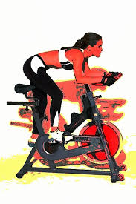
CLASES DE CYCLING VIRTUAL *15 € al mes si no eres abonado del gimnasio.
COMENZAMOS EL 22 DE ENERO CON SESIONES A LAS 10:00, 11:00, 12:00, 13:00, 17:00, 18:00, 19 :00 Y 20:00.
TAMBIÉN LOS LUNES, MARTES Y MIÉRCOLES A LAS 14:00, 15 :00 Y 16:00.
¡¡¡GRATIS EL MES DE ENERO PARA TODOS!!!
¡¡¡GRATIS TODO EL CURSO PARA ABONADOS!!!
Gimnasio los Nogales
Ayuntamiento de Roa de Duero

